Slide 1
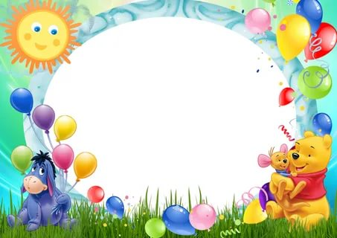
Интегрированное занятие в старшей группе
«Наши игрушки»
Подготовили:
Аллабердина Р.З.
Тонконогова М.А.

Slide 2
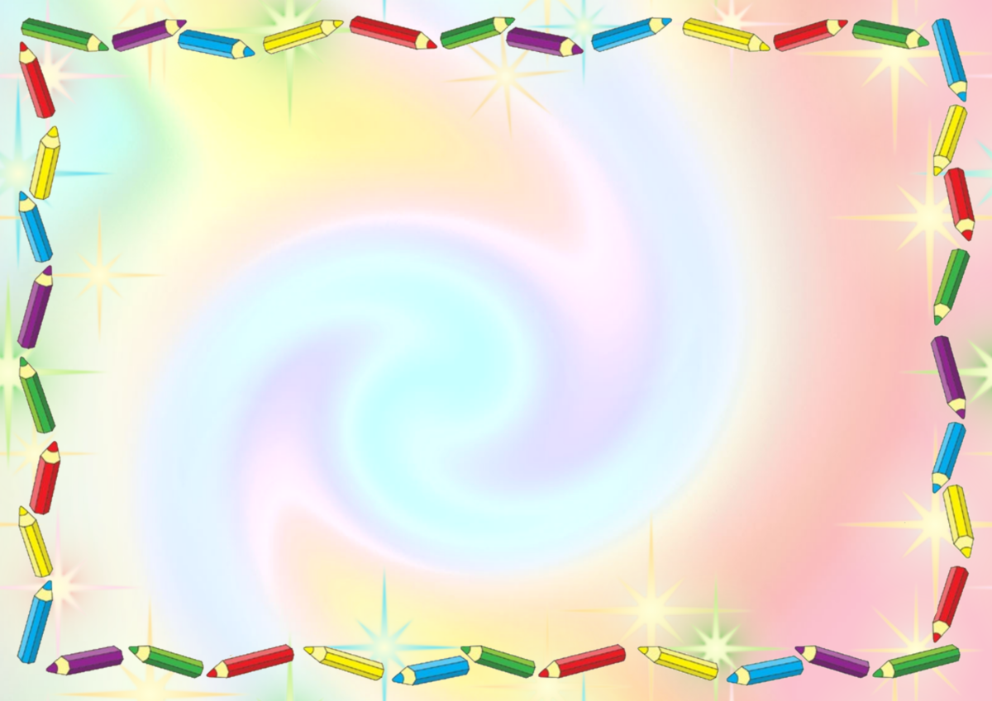
Артикуляционная гимнастика: упражнение
«Вкусное варенье» и «Чашечка»

Slide 3
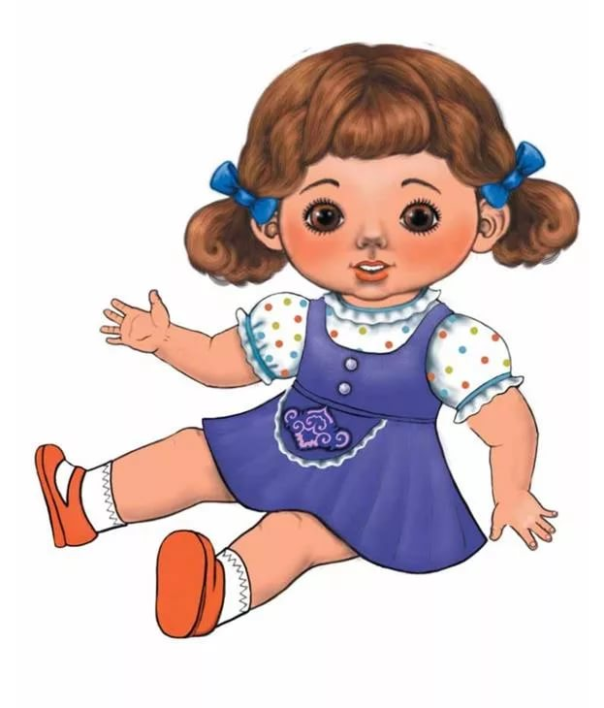
Загадка
Я хорошая игрушка –
Каждой девушке подружка.
Я могу сидеть в коляске,
Закрывать умею глазки. (Кукла)

Slide 4
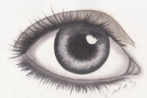
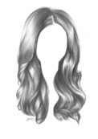
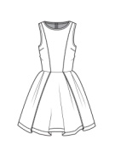
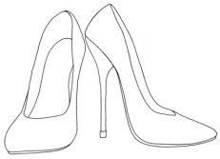
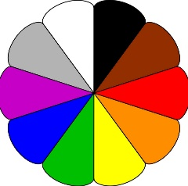
Давайте вместе составим рассказ-описание нашей куклы
Моя кукла с темными глазами, с чёрными пушистыми ресницами. У неё темные волосы, заплетённые в хвостики. Моя кукла в фиолетовом сарафане и в кофточке в горошек. Туфельки коричневого цвета.

Slide 5
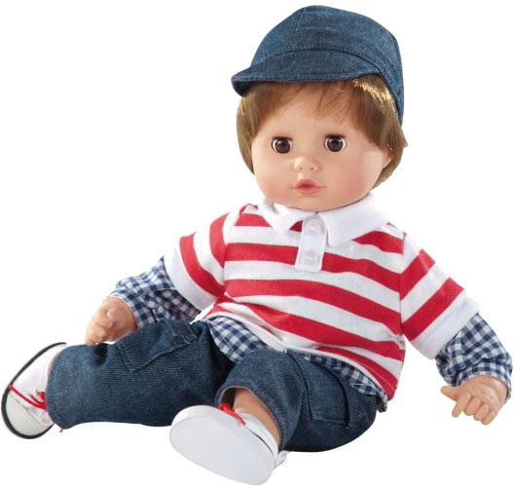
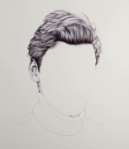
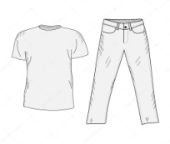
А теперь вы составьте рассказ-описание про вашу куклу
Дети описывают по схеме свою куклу

Slide 6
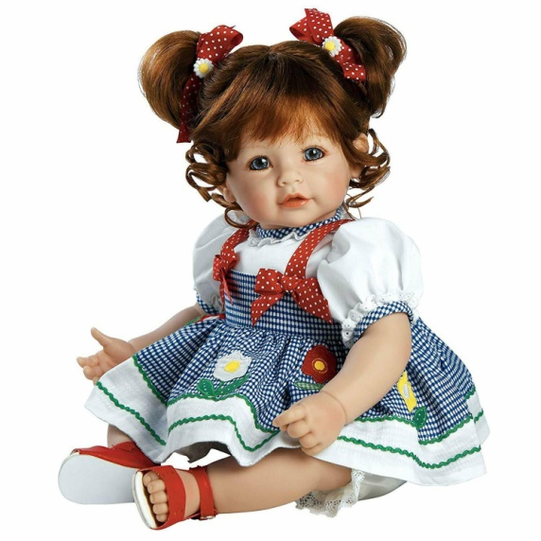
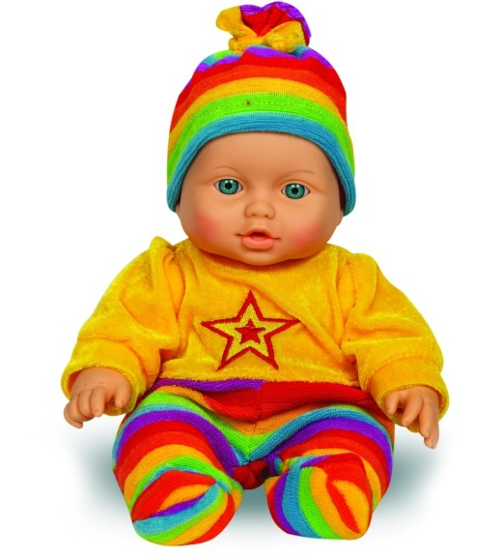
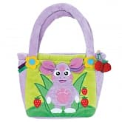
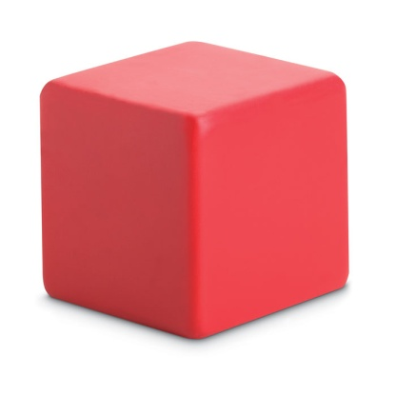
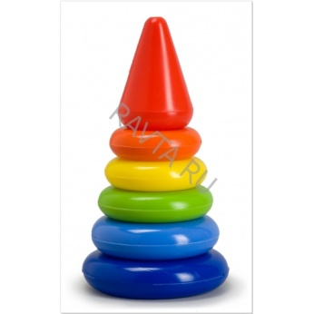
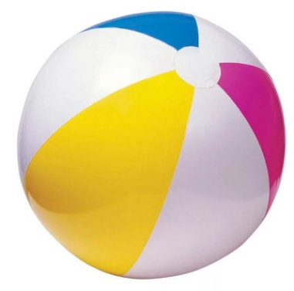
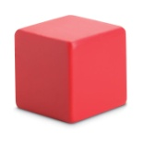
Игра «Большой – маленький»

Slide 7
Физкультурная минутка
Кукла руки подними
Кукла руки опусти
Кукла, кукла покружись,
А потом земли коснись
Мы ногами топ, топ
Мы руками хлоп, хлоп
Мы глазами миг, миг
Мы плечами чик, чик
Раз сюда, два сюда (повороты туловища вправо и влево)
Повернись вокруг себя
Раз присели, два привстали
Сели, встали.
Сели, встали
А потом пустились вскачь (прыжки на месте)
Будто мой упругий мяч
Раз, два, раз, два (упражнение на восстановление дыхания)
Вот и кончилась игра.

Slide 8
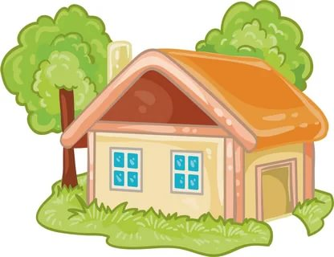
Предлагаем для наших кукол нарисовать дом. Какие дома мы нарисуем?

Slide 9
Очень понравилось как вы сегодня занимались. Что нового вы узнали? Что вам понравилось больше всего?

